Slide 1
Git AI 企业化集成与二开实践
上游融合、Kilo v7 适配、存储收敛、提交审计与后台统计闭环
内部技术研究 · 2026 年 7 月｜基线：Git AI 1.6.16

Slide 2
内容目录
01
基础原理与边界
CLI、插件、行级来源事实
02
离线部署与使用
Windows、Linux、IDE 与 FAQ
03
Git AI 二开能力
企业上报、Kilo v7、生命周期与离线交付
04
后台适配与统计闭环
接入、存储收敛、归因、代码审计与留存
05
验证与上线边界
完成度、发布门槛与下一步

Slide 3
01
基础原理与边界
明确 Git AI 记录什么、插件负责什么，以及 AI / Human / Unknown 的口径。

Slide 4
Git AI CLI 与插件的分工
核心判断：CLI 负责归因统计；已适配 Hook / 插件 / 命令拦截负责把来源事实送进 CLI。
Git AI CLI：统计核心
协作链路
插件 / Hook：采集入口
形式
本机 git-ai 二进制与后台 daemon，全局安装一次。
AI 工具 / IDE
Codex、Copilot、Cursor、Junie
形式
Codex/Cursor hooks；VS Code/JetBrains 扩展；Copilot/AI Tab。
负责
记录/迁移行级归因，写入 Git Notes，维护本地状态库。
已适配采集层
Hook / 插件 / 命令拦截
负责
在 AI 编辑前后，或 IDE 保存边界发生时触发 checkpoint。
git-ai checkpoint
记录 AI / known_human 事实
查询
提供 status、stats、blame、diff 等命令。
输入
把来源、模型、会话、文件路径和编辑前后状态传给 CLI。
Git Notes / 本地库
随提交保存和查询
产物
提交上的来源事实、Git Notes，以及本地 ~/.git-ai 状态。
边界
不通用识别所有 agent；未适配链路会落到 known_human 或 unknown。
stats / blame
输出统计和行级来源

Slide 5
行级归因口径：AI、Human 与 Unknown
Git AI 不做“像不像 AI”的内容判断，而是看每一行有没有可追溯的来源事实。
AI
Human
Unknown
有 AI checkpoint 证据。
可关联工具、模型、会话和文件前后状态。
用于计算 AI 行、AI 占比和提交归因。
有 known_human checkpoint 证据。
通常来自 IDE 保存事件或手工 checkpoint。
没有 AI 或 known_human 证据。
可能是人写、脚本生成、历史代码或未接入 AI。
不能直接等同为“人类编写”。

Slide 6
02
离线部署与使用
面向内网研发环境，统一 Windows、Linux、VS Code 与 JetBrains 的安装路径。

Slide 7
Windows 离线安装 CLI
面向内网 Windows x64 开发终端，使用普通用户 PowerShell 从离线包安装 CLI。
适用架构
包内二进制
安装目录
Windows AMD64 / x64
windows/git-ai-windows-x64.exe
%USERPROFILE%\.git-ai\bin
执行命令
安装检查
cd C:\path\to\git-ai-offline-v1.6.12
$env:PROCESSOR_ARCHITECTURE
$env:GIT_AI_LOCAL_BINARY = (Resolve-Path `
.\windows\git-ai-windows-x64.exe).Path
powershell -NoProfile -ExecutionPolicy Bypass `
-File .\install.ps1
1
使用普通用户
不要使用管理员权限，避免生成错误权限文件。
2
重新打开终端
安装脚本写入用户 PATH，旧窗口可能暂时找不到命令。
3
重新执行 Hook
新增或更换 Agent 后再次运行 git ai install-hooks --verbose。
验证
git ai --version
git ai install-hooks --verbose

Slide 8
Linux 离线安装 CLI
Linux x64 与 ARM64 共用 install.sh；多人共用研发机时必须隔离 OS 用户与 HOME。
支持架构
包内二进制
安装目录
x86_64 / aarch64 / arm64
linux/git-ai-linux-x64 / arm64
$HOME/.git-ai/bin
执行命令
安装检查
cd /path/to/git-ai-offline-v1.6.12
uname -m
chmod +x install.sh linux/git-ai-linux-*
# x86_64
GIT_AI_LOCAL_BINARY="$PWD/linux/git-ai-linux-x64" \
bash ./install.sh
# aarch64 / arm64
GIT_AI_LOCAL_BINARY="$PWD/linux/git-ai-linux-arm64" \
bash ./install.sh
1
先确认架构
x86_64 与 ARM64 二进制不能混用。
2
使用普通用户
不建议使用 root 或 sudo 执行安装脚本。
3
隔离用户状态
多人共享服务器时，每人使用独立 OS 用户和 HOME。
验证
git ai --version
git ai install-hooks --verbose

Slide 9
IDE 离线安装插件
插件负责编辑器内展示与保存边界采集；Hook 负责把 Codex、Claude、OpenCode 等来源事实送入 CLI。
1
先安装 CLI
2
配置 Hook
3
离线装插件
4
重启进程
确认 git ai --version 可用
安装脚本已执行 install-hooks
VSIX / ZIP 从本地磁盘安装
关闭并重开 Agent 与 IDE
IDE | 离线文件 | 安装方式
VS Code | vscode/*.vsix | Extensions：Install from VSIX
JetBrains | jetbrains/*.zip | Plugins：Install Plugin from Disk

Slide 10
CLI 和插件的 FAQ
问题 | 判断口径
VS Code / JetBrains 插件能识别所有 agent 吗？ | 不能。只对已适配链路有效，例如 Copilot、Junie、AI Tab、Cursor hook 等；未适配插件只改文件时不能稳定判成 AI。
Codex 在 VS Code 中改代码怎么识别？ | 关键看是否触发本机 Codex hook。hook 记录工具、模型、会话和文件前后状态；若绕过 hook 直接落盘，只能进入保存边界或 unknown。
Cursor 这类 IDE agent 保存文件会触发 known_human 吗？ | 可能会。保存事件来自编辑器文档管线，不能证明是人手敲；AI 归因仍应优先看 Cursor / Codex hook。
known_human 是怎么来的？ | VS Code/Cursor 保存文档时，扩展收到 onDidSaveTextDocument 后打 known_human checkpoint；Auto Save、Save All、格式化保存也可能触发。
unknown 应该怎么解释？ | unknown 只是“没有来源证据”，可能是人写、脚本生成、历史代码或未接入 AI；审计口径不要直接并成人类。

Slide 11
03
Git AI 二开能力
企业身份、Kilo v7 采集、生命周期可靠性与可重复离线交付。

Slide 12
Git AI 二开工作全景
在上游 1.6.16 之上保留自有提交链，按四类能力维护。
企业上报身份
Kilo v7 适配
组织架构下拉与缓存
姓名、邮箱、服务地址
VS Code / JetBrains / CLI 共享配置
独立 preset 与安装器
编辑、写入、补丁、命令链路
工具、模型、运行时元数据
生命周期可靠性
离线交付维护
checkpoint / commit / rewrite
session_event 内存压缩与 Token 日快照
持久队列、重试与候选替换
Windows x64、Linux x64 / ARM64
VS Code / JetBrains 插件
上游融合与可复核校验和
维护原则：尽量复用上游协议与模板，通过独立适配层降低升级冲突；客户端只上报事实，最终入库归因由后台派生。

Slide 13
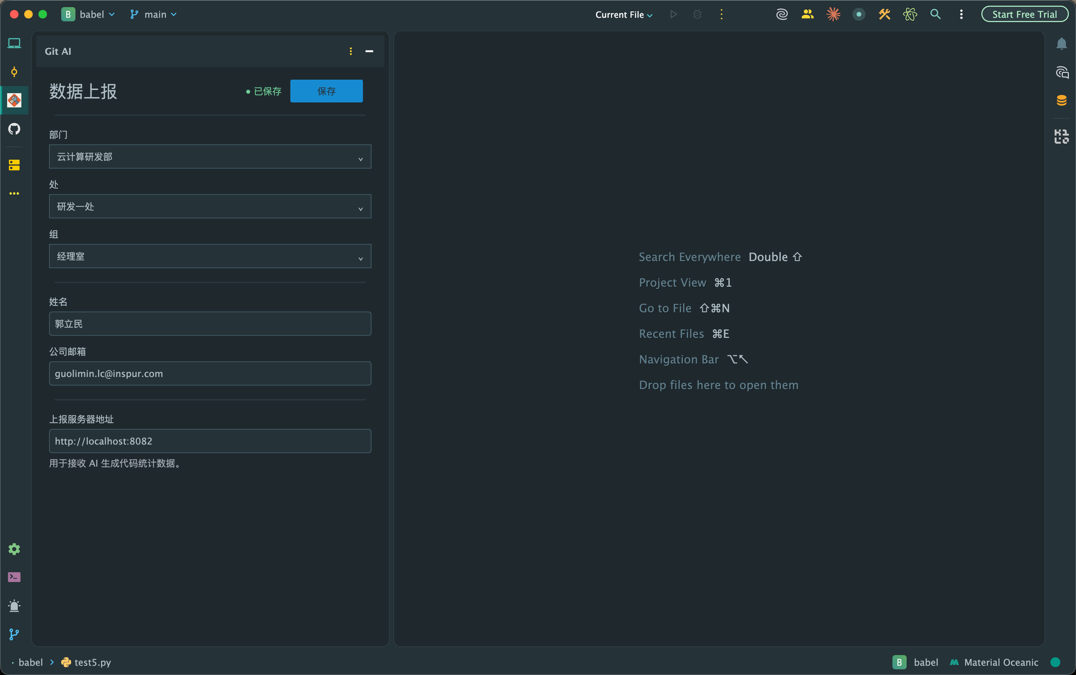
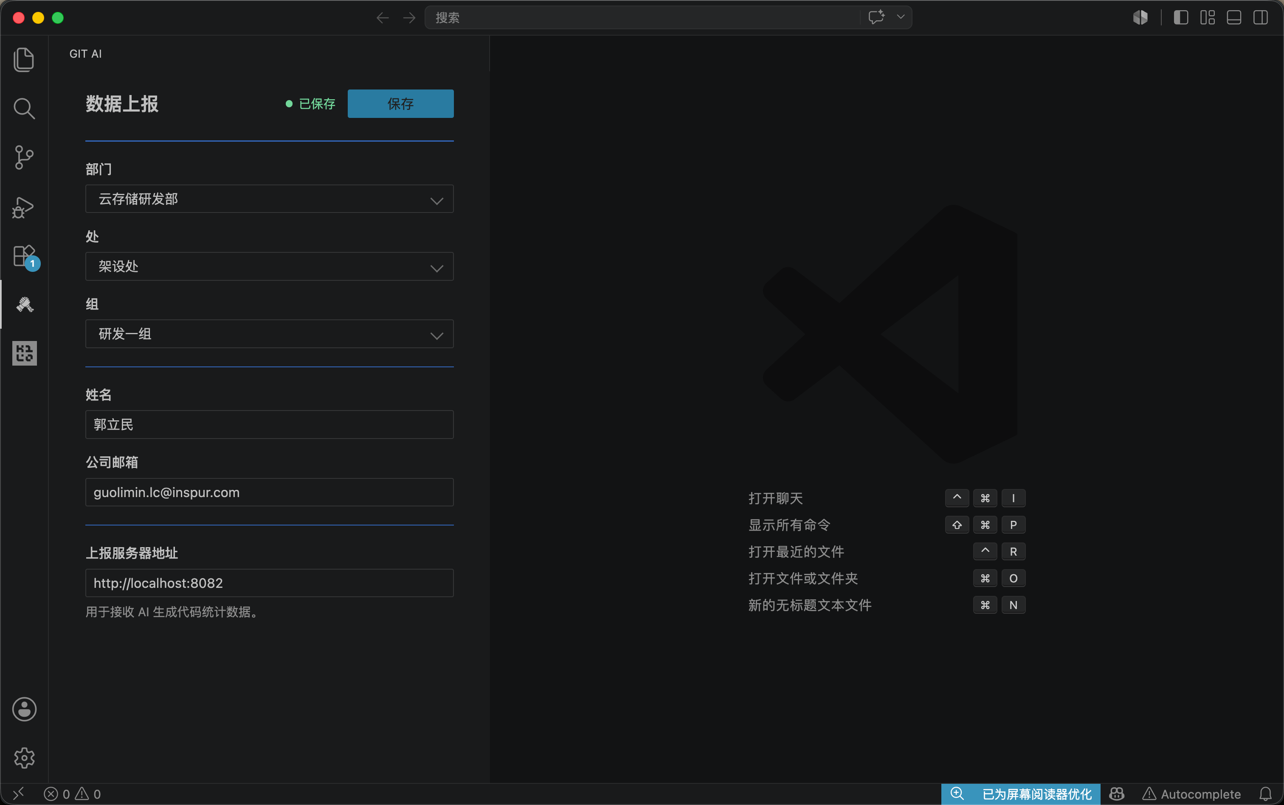
Git AI 插件二开个人信息维护功能
JetBrains
VsCode

Slide 14
Kilo v7：从兼容导入升级为一等采集源
不改 Kilo 主流程，通过独立 preset、安装器与事件转换接入 Git AI。
适配实现
统一事件链
• 独立 preset：由 OpenCode 模板严格替换生成，减少上游冲突。
• 多入口：覆盖 VS Code、JetBrains 与 CLI 运行时。
• 文件变更：识别 edit、write、patch、bash / shell 产生的变更。
• 运行元数据：上报 tool=kilo、编辑器、版本、模型、provider 与会话。
• 失败边界：工具无法给出文件路径时落 Unknown；不统计 Tab 补全。
Kilo v7
编辑与工具调用
Git AI preset
转换来源事实
checkpoint
记录接受行与上下文
commit / rewrite
生成 Notes 与生命周期事件
后台统计
与其他 Agent 进入同一口径

Slide 15
Kilo v5 与 Git AI 共存：场景与支持边界
两套链路会独立观察 commit；代码统计是否偏差，取决于双方是否认领同一最终代码行。
三类提交场景
过渡期支持口径
① 仅 Kilo v5 写入｜完全支持
Kilo v5 形成候选与提交事实；Git AI 没有对应 AI 行。
结果：Token、接受和入库按 v5 链路统计。
② 仅 Git AI 系列 Agent 写入｜完全支持
Codex、Claude Code、Kilo v7 等由 Git AI 记录；v5 没有候选行。
结果：按 Git AI 链路统计，单链路口径准确。
③ Kilo v5 + Git AI 混合写入｜有限支持
不同最终行分别统计，结果正确。
同一最终行被双方认领时，入库行数可能重复。
① 主线选择
Git AI 作为后续主链路；Kilo v5 逐步退出。
② 去重范围
本期不建设跨来源逐行去重，接受低频混合场景的少量偏差。
③ 指标口径
Token、生成/接受按实际调用和编辑过程分别统计；仅最终入库行重叠存在偏差。
④ 生命周期底线
commit / amend 可保留两条来源明细，但一次业务状态变更只能生效一次。
⑤ 适用边界
用于趋势与运营观察；不用于要求唯一行精度的结算或强审计。
支持结论：单链路完全支持；混合提交有限支持。当前接受少量重叠偏差，优先保障 Git AI 主链路演进。

Slide 16
Git 生命周期归因：原生支持与后台闭环
Git AI 本地支持 Git Notes 随历史改写迁移；我们补齐生命周期上报、候选替换与目标分支确认。
Git 生命周期 | Git AI 本地如何支持 | 二开上报逻辑
commit | checkpoint 汇总为提交级 Notes，绑定最终 SHA。 | 本地落盘后异步上报提交事实；失败保留队列重试。
amend | 生成新 SHA，迁移或重建 Notes；最终 Notes 包含追加编辑。 | 上报替换关系，旧候选标记为被替换，新提交成为候选。
rebase / 交互式 squash | 按旧、新提交映射迁移 Notes；旧提交被重写后的提交替代。 | 上报替换关系，旧候选标记为被替换，新提交成为候选。
cherry-pick / revert / squash merge | 产生新提交并独立生成归因；源提交仍然有效。 | 只作为新提交上报，不会错误废弃源提交。
reset 后退 / 恢复 | 本地状态随分支指针变化保留或重建归因。 | 上报指针迁移：回退废弃旧侧未确认候选；前进可恢复此前因 reset 废弃的候选。路径级 reset 不触发。
我们接通的统计闭环
1
checkpoint
记录编辑事实
2
commit
/ rewrite
生成最终 Notes
3
持久上传队列
顺序入队 · 断网补传
4
后台候选
旧候选失效 · 新候选建立
5
目标分支确认
确认后进入统一统计
amend 示例：100 + 50 → 新 SHA 最终 150，后台计 150，不计 100 + 150 = 250
边界：已确认进入目标分支的旧提交，不由开发者本地 amend / reset 直接反扣；正式修正以服务端目标分支真实历史为准。

Slide 17
离线交付与上游维护：把二开做成可重复发布
当前自有分支已融合 upstream/main 1.6.16，并产出可复核离线包。
1
上游基线
2
冲突融合
3
跨平台构建
4
插件产物
5
离线校验
1.6.16
融合 53 个上游提交
rewrite 流式解析
保留 hunks 采集
Windows x64
Linux x64 / ARM64
VS Code VSIX
JetBrains ZIP
根目录 SHA256SUMS
包内校验和
当前结果：离线包校验和已通过。正式发包前仍需完成真实 Windows x64 安装、Hook 与 commit 冒烟。

Slide 18
04
后台适配与统计闭环
后台负责幂等接入、轻量投影、最终提交确认、按需代码审计、统一指标和分层留存。

Slide 19
后台适配全链路
客户端上报可追溯事实；后台把事实转换为可查询、可确认、可重建的统计结果。
Git AI / Kilo
批量接入
事件规范化
归因与生命周期
统计与管理端
checkpoint
commit / rewrite
Token 日累计快照
批次与事件幂等
失败可重放
保留处理状态
header / payload 分离
组织、用户、仓库
工具、模型、会话
候选建立 / 替换
目标分支确认
行级去重
日汇总与统一口径
事件明细
提交定位与排障
隐私边界：会话原文只在客户端内存解析，不进入指标库和上传链路；后台仅接收内容无关的 Token 日累计快照，客户端不承担 committed 权威归因。

Slide 20
为了适配 Git AI，后台新增了哪些能力
能力域 | 后台适配内容
协议与入库 | 代码事件继续按事件键幂等并支持失败重放；Token 日累计快照校验后直接写正式日事实。
事件投影 | checkpoint 转接受事实；commit / rewrite 转候选与确认；会话原文不上传，Token 仅投影内容无关的日累计事实。
统计归因 | 目标分支最终 commit 确认真实入库；行级去重；生命周期替换；日汇总可由规范账本重建。
现行产品口径 | Git AI 生成行数按接受行数展示，接受率固定为 100%；入库确认仍以目标仓库事实为准。
管理端页面 | 左侧拆分“Git AI 明细”和“Kilo 提交明细”；支持用户、模块、事件、状态与 commit 定位。
运维治理 | 成功投影 / replay 后清除原始 payload；代码审计仅留 30 天 commit + 内容哈希；Token 正常路径不生成 payload、批次与请求账本。

Slide 21
事件明细与分层留存策略
代码事实长期保留，原始 payload 成功投影后清除；Token 只保留日累计事实，代码审计仅留 30 天轻量哈希证据。
事件明细展示
数据分层
• checkpoint：接受行、工具、模型、会话、文件与投影状态。
• commit / rewrite：提交、hunk、候选替换、确认与业务状态。
• session_event：只在客户端内存解析，不落指标库、不上传原文。
• Token：后台只保留按日维度聚合的累计计量，不创建原始 payload。
• 两个视图：Git AI 明细与 Kilo 提交明细分别查询。
0–30 天
热明细
commit hash + 内容 SHA-256 审计证据、异常身份 Token 隔离记录。
>30 天
长期规范账本
保留正式代码事实、Git Notes 与 Token 日累计事实。
物理清理
按类型治理
成功投影 / replay 立即清除 payload；旧本地 SQLite 备份后受控缩容。
新架构已停止会话原文新增；审计代码按需从宿主机 Git 读取，既有本地大文件仍需受控 VACUUM INTO。

Slide 22
问题复盘：本地与后台为什么一起涨
ROOT CAUSE
一次“会话原文级采集”，在客户端与服务端被连续放大
会话原文
本地 SQLite
上传队列
8082 接收
后台多层落库
长期累计
消息 / 工具调用
流式片段
事件表 + 索引
持续追加
离线保留
失败重传
批次 / 请求
解析投影
头 / payload / ledger
再写日事实
人数 × 天数
线性增长
增长机制
数百 MB / 人
客户端：原始事件逐条追加 + 离线积压 + 重试保留
已观察到的本地量级
服务端：同一批数据进入请求、批次、原始 payload、投影事实等多层；即使单条不大，乘以会话频次、员工数和保留时间后仍会持续放大。
100+ 人
内网使用规模
结论：这不是单点故障，而是“采集粒度过重 + 两端重复保存”形成的系统性增长。

Slide 23
根因一：采集粒度选错——把会话原文当统计事实
DATA GRAIN
实际保存
业务真正需要
会话原文级事件
内容无关的统计事实
— 用户 / 助手消息正文
✓ input / output Token 累计值
— 工具调用参数与结果
✓ cache read / write 累计值
— 流式过程中重复到达的片段
✓ 请求次数与 provider / model
— 重放或恢复时再次出现的事件
✓ 日期、用户、机器、项目、IDE / 工具
体积与“内容长度、流式次数、会话时长”相关
体积只与“天数 × 统计维度数”相关
原文是计算统计值的输入，不应成为长期存储和上传的输出。

Slide 24
根因二：离线队列与服务端多层落库叠加放大
AMPLIFICATION
客户端的“可靠不丢”与服务端的“全链路可追溯”组合后，把消息级数据复制了多次。
1
逐条追加
2
离线保留
3
失败重试
4
批次接收
5
多层投影
原始 session_event 写入 SQLite
8082 不通时继续积压
旧数据继续占用本地空间
请求与批次元数据落库
payload / ledger / fact 再写一遍
客户端放大
服务端放大
事件数持续增加，数据库页与索引同步增长；上传恢复后，已积累的历史数据只是从本地搬到后端，并不会消失。
每条原始消息会触发多表写入、索引与保留成本；100 多人持续使用时，后台增长速度由“人均数据量 × 使用人数”共同决定。
可靠性机制本身没有错，错在它保护的是“原始消息”，而不是“紧凑事实”。

Slide 25
为什么恢复 8082、压缩文件或定期清理都不是根治
DECISION
只恢复 8082
本地积压会下降，但历史原文被整体转移到后台
后台更快增长
只做压缩
降低单条字节数，事件数、索引和重放成本不变
只能延缓
只做定期清理
不断写、不断删，仍有磁盘峰值、审计和回放风险
治标且复杂
正确方向
在采集源头改变数据粒度：原文只在内存解析，持久化和上传均改为“内容无关、可覆盖、可幂等”的日累计快照。
架构问题必须从数据模型解决，运维手段只能作为存量治理与兜底。

Slide 26
最终方案总览：原文止步内存，上传日累计快照
TARGET ARCHITECTURE
1
会话流
2
内存解析
3
日维度聚合
4
可变快照队列
5
后台日事实
Claude / Kilo
Codex
提取 Token
不保存正文
绝对累计值
按维度归桶
同维度仅保留
最新待发快照
新鲜度 upsert
幂等覆盖
日事实主键维度
日期 × 用户邮箱 × 稳定机器 ID × 项目 × IDE × 编码工具 × Provider × Model
不含内容
抗重复
可幂等
不上传消息正文、工具参数、session / trace ID
使用来源绝对累计值，流式重复与重放不会重复加总
后台仅接受不回退的累计值与不更旧的时间戳
数据规模从“消息条数与内容长度”降为“每天有限维度的最新累计值”。

Slide 27
客户端改造：压缩、去重、重试与本地留存
CLIENT
01
解析三类来源
02
稳定来源去重
Claude usage、Kilo / OpenCode tokens、Codex 累计 totals
来源键 + 绝对累计值，重复流与重放不重复计数
03
按日维度归桶
04
离线合并快照
用户、机器、项目、IDE、工具、Provider、Model
每个维度仅一个可变待发快照；在途时保留 successor
05
可靠推进水位
06
有界本地保留
紧凑快照持久化成功后才推进 watermark
成功快照立即删除；恢复标记 7 天，统计事实 365 天
保持不变：代码归属 checkpoint、Git Notes、commit / rewrite / target branch 处理链路。
客户端既要“少写”，也要在离线、崩溃和重放场景下保持统计不丢不重。

Slide 28
8081 / 8082 路由与失败重传：入口不同，最终服务相同
生产插件走前端网关路径，本地联调可直连应用端口；8082 恢复后，普通可重试数据自动续传。
访问链路
重试分类
生产浏览器 / 插件
Nginx / 网关
后台应用
持续长退避，数据留在本地
100.7.132.102:8081
/prod-api
反向代理
统一鉴权与限流
8082
同一上传接口
网络异常、408 / 425 / 429 / 5xx，以及 401 / 403 / 404 / 405 / 409 / 413；最长退避 24 小时。
本地插件可直接配置 localhost:8082
停止自动重试，但不删除记录
400 / 415 / 422，以及服务端 200 响应中的逐条 errors[]；保留用于诊断和人工处理。
批次与容量保护
≤ 1000 条
目标 ≤ 7 MiB
应用 8 MiB
Nginx 10m
单次出队上限
客户端请求正文
服务端硬限制
worker 路由限制
关键结论：8082 故障期间不再无限堆积原始会话；服务恢复后紧凑事实继续上传。恢复上传不会让旧 SQLite 文件立即物理变小，存量空间回收仍需独立维护窗口。

Slide 29
后端改造：从消息级落库改为日事实幂等覆盖
SERVER
环节
改造前：消息级路径
改造后：Token 日快照路径
接收
请求 / 批次先落库
校验 marker、日期、时区、稳定机器 ID
原始数据
保存 header 与 payload
不创建原始 header、payload、batch、request ledger
正式事实
解析后再投影
直接写日事实；batch_id 为空
重复 / 乱序
依赖事件级幂等
只接受不回退累计值与不更旧时间戳
异常身份
原始链路继续占用空间
仅写紧凑隔离记录，30 天优先清理
正式 fact_ai_token_daily 不参与 30 天清理；旧 session_event backlog 不再进入后端保留链路。

Slide 30
提交代码审计：数据库留轻量证据，代码从宿主机 Git 按需读取
用户不能指定任意仓库、commit 或路径；后台沿任务 102 / 103 已确认事实定位，只返回可验证的 AI 新增代码。
1
页面发起
2
权限与范围
3
定位仓库
4
锁定提交
5
只读取证
6
最小展示
在可见提交记录上点击“查看代码”
先校验 ai:stats:code:audit 与事件可见性
用任务 102 扫描事实定位宿主机仓库
用任务 103 已确认目标 commit 作为唯一入口
固定 git 命令，无 fetch，校验路径与内容哈希
仅同哈希 AI 新增行 + 前后 3 行上下文
数据库保存什么
宿主机执行什么
哪些情况明确不可用
• 二进制 commit hash
• 内容 SHA-256
• 与既有确认记录的关联
• 审计证据保留 30 天
不保存代码正文、完整 diff、prompt 或工具输出。
只执行固定参数的只读 Git 查询，不接受用户拼接命令；不 fetch、不改仓库。
并限制超时、并发、输出字节、文件数和行数，避免拖垮任务仓库。
merge / rewrite / squash 无法证明同一来源、删除行、哈希不一致、仓库或对象不存在、输出超限时，页面显示“暂不可审计”。
系统不猜测、不回退到相似代码。
审计口径：统计事实长期保留；原始 payload 在成功投影或 replay 后清除；查看代码时由浏览器临时接收最小片段，并返回 no-store。侧车取证失败使用独立 savepoint，不影响核心提交确认与正式统计。

Slide 31
实施验证：存储收敛、重传、归因与代码审计均有专项证据
验证覆盖客户端迁移与上传、后端投影与审计、管理端页面；完整库中仅保留 2 个与本机企业配置相关的既有环境敏感失败。
客户端
后端与管理端
52 / 52
22 / 22
8 / 8
63 / 63
11 / 11
数据库、v7 迁移、触发器、批次
上传与错误分类
HTTP 状态分类
后端 system 专项
管理端 admin 专项
14 / 14
4 / 4
1 / 1
通过
通过
归因恢复
session 压缩
watermark 精确推进
前端 ai-stats 测试
前端生产构建
完整客户端回归
静态与构建检查
准确性不变量
2141 项中 2139 通过；2 个 whoami 失败来自本机真实 metrics_api_base_url 配置，隔离复测确认与本次改动无关。
cargo check --all-targets、cargo fmt --check、前后端 git diff --check 全部通过。
紧凑事实持久化成功后才推进 watermark；checkpoint、Git Notes、commit / rewrite、目标分支确认主链路保持不变。
结论：这次改造减少的是重复、敏感且不可控的原始会话，不是代码归属证据；Token 使用绝对累计值与新鲜度规则，代码审计再用目标 commit + 内容哈希独立校验。

Slide 32
上线与存量治理：先阻断新增原文，再在维护窗口回收旧文件
v7 会逻辑删除旧 session_event 原文并复用空闲页，但 legacy SQLite 默认 auto_vacuum=NONE，文件不会自动缩小。
上线后新增已受控
旧文件不会瞬间变小
审计上线前置
原文不落 SQLite、不上传；Token 只保留日累计事实；成功投影和 replay 后清除后台原始 payload。
逻辑删除只增加 freelist。守护进程启动时自动 VACUUM 会带来长锁、临时磁盘翻倍和多进程分裂风险，因此未启用。
配置 102 / 103 仓库事实，授予 ai:stats:code:audit 权限，并验证宿主机仓库可读、对象存在和 no-store 响应。
受控物理缩容步骤
1
停进程
2
备份核验
3
VACUUM INTO
4
完整性检查
5
原子替换
停止 daemon 与所有可能打开数据库的进程
记录原库哈希、schema、关键计数与可用空间
写入新文件，保留原库作为可回滚副本
校验 integrity、schema、队列和统计事实
替换后重启，确认上传和归因继续正常
当前边界：代码与测试已完成，但尚未生产部署、未执行任何生产迁移或存量清理。物理缩容必须单独审批维护窗口，不能伴随 daemon 自动升级静默执行。

Slide 33
技术问题：本地 commit 不等于最终入库事实
旧口径从本地动作或本地 commit 出发，无法确认代码是否、何时、以哪个最终 commit 进入目标仓库。
场景一｜本地分支最终未入库
场景二｜commit 数天后才入库
7 月 1 日
AI 生成 100 行，开发者接受 60 行
7 月 1 日
接受 60 行并形成本地 commit B
本地 commit A
只保留在个人分支，随后被放弃
7 月 10 日
最终 commit T 入库，其中保留 AI 代码 40 行
目标仓库
最终入库 0 行
动作日与入库日不同，不能按同一天的数据直接相除
把未入库代码误计为入库，使入库分子虚增 60 行
结果是时间批次错配：分子、分母不是同一批代码
根因：统计起点选错。必须由目标仓库的最终 commit 确认真实入库，再反推其 AI 来源；不能把本地 commit 当作最终入库事实。

Slide 34
解决方案：从目标仓库 commit 反推同一批代码
以已进入目标分支的 commit 为统计批次，沿来源链路反推入库、接受与生成事实，三项比例即可直接计算。
目标仓库 commit T
确认 AI 入库
反推接受来源
反推生成来源
确认已进入目标分支 仓库新增 200 行
去重后保留 40 行 同一来源行只计一次
关联到当时接受 60 行 不受实际发生日期影响
关联到当时生成 100 行 形成完整来源链
统一口径后的指标
AI 贡献率
入库率
接受率
三项指标 ≤ 100%
确认 AI 入库 ÷ 仓库新增
确认 AI 入库 ÷ 同批接受
同批接受 ÷ 同批生成
40 ÷ 200 = 20%
40 ÷ 60 = 66.7%
60 ÷ 100 = 60%
保障机制：目标 commit 作为唯一入口｜来源行级去重｜延迟入库归入最终 commit 批次｜本地 rewrite 只替换未确认候选。
Git AI 产品口径：未独立采集生成量时，生成行数按接受行数计；入库确认仍以目标仓库 commit 为准。
项目个人体会：功能开发完毕之后，可能只完成了整体工作量的 30%、40%。真实上线后产生大量数据以及使用场景之后，可能还需要 60%、70% 的工作量，用于解决这些场景问题、更新功能、修复bug。

Slide 35
问题一：巨量导入抬高分母，AI 贡献率被稀释
当前分母混入日常开发、整体迁移、模板基线和开源导入，项目间 AI 贡献率暂不宜直接横向比较。
本地 6—7 月去重样本
问题
少数超大提交决定了绝大部分分母，掩盖日常开发中的 AI 使用。
442.9 万行
单次最大提交（新增 + 删除）
icfs · 2026-07-08
已知来源
iagent：外网开发后整体导入内网
openspec-ai：模板 / 基线代码复制
开源项目整体引入：项目待确认
15 万行以上的异常候选
8 次提交
占总提交行数 79.4%
异常候选 1,278.9 万行
最大四次提交
icfs · 07-08
442.9 万
现状
“扣减标注”已可临时修正首页，但仍依赖管理员填写固定行数，尚未形成来源识别与统一调整口径。
icfs · 06-04
442.7 万
iagent · 07-20
96.3 万
建议
系统识别异常候选 → 仓库维护人确认来源 / 排除范围 → 原始口径与调整口径并列展示。
iagent · 06-10
90.1 万
口径：本地库 2026-06-01—07-21；按规范仓库 + commit 去重；提交行数 = 新增 + 删除。
另一因素是分子漏采：Codex、Claude Code、Kilo v7、OpenCode 等历史生成事实尚未完整进入统计；Git AI 上线后需单独观测。本页只聚焦分母问题。

Slide 36
05
验证与上线边界
完成度以可验证证据为准：合并、构建、回归、真实运行与数据清理分别设门槛。

Slide 37
当前完成度与正式上线清单
实现和专项验证已经收口；生产落地仍需按配置、权限、真实仓库和存量缩容四条线验收。
已经完成并可复核
正式上线前必须收口
1. 客户端原始会话只在内存解析，不写 SQLite、不上传。
2. v7 迁移、跨进程锁、旧原文阻断触发器、批次限额与 fail-closed 已实现。
3. 8082 长故障重试、恢复续传与不可投递分类已实现。
4. 后端 Token 日事实直写、原始 payload 清除与轻量审计 sidecar 已实现。
5. “查看代码”已接通宿主机只读 Git 取证，权限、范围、哈希和资源限制已加固。
6. 客户端、后端、管理端专项回归和构建检查通过。
1. 备份并灰度升级 v7，监控 SQLite 增长、freelist、上传队列和 8082 请求体。
2. 核对 8081 /prod-api 到 8082 的生产代理、Nginx 10m 与应用 8 MiB 限制。
3. 为审计角色授予 ai:stats:code:audit，验证 102 / 103 仓库映射及宿主机只读权限。
4. 用真实 commit 覆盖正常、rewrite / squash、删除、超限、仓库缺失等审计结果。
5. 在独立维护窗口执行旧库 VACUUM INTO / 原子替换，并保留原库回滚。
6. 重新生成正式离线包，完成真实 Windows、VS Code、JetBrains、Kilo 端到端冒烟。
最终状态：新增数据规模已从“会话内容 × 消息数”收敛为“日期 × 有限统计维度”；代码准确性由既有归因链路与按需 Git 审计共同保障。

